Slide 1
VOCABULAIRE

Slide 2
1 – Définitions de base

Slide 3
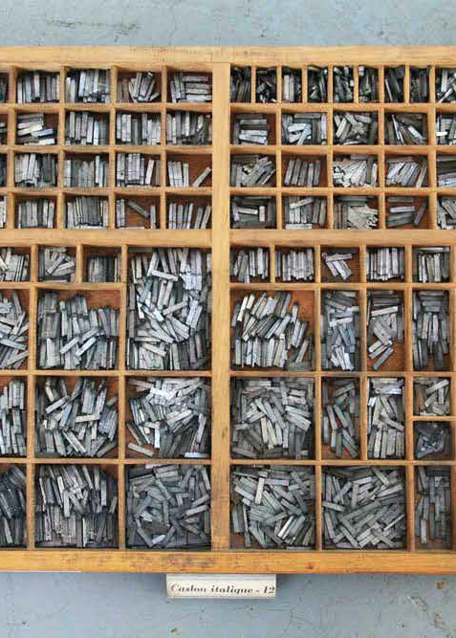
Typographie
Caractère
Famille de caractère
Capitale ou haut de casse

Slide 4
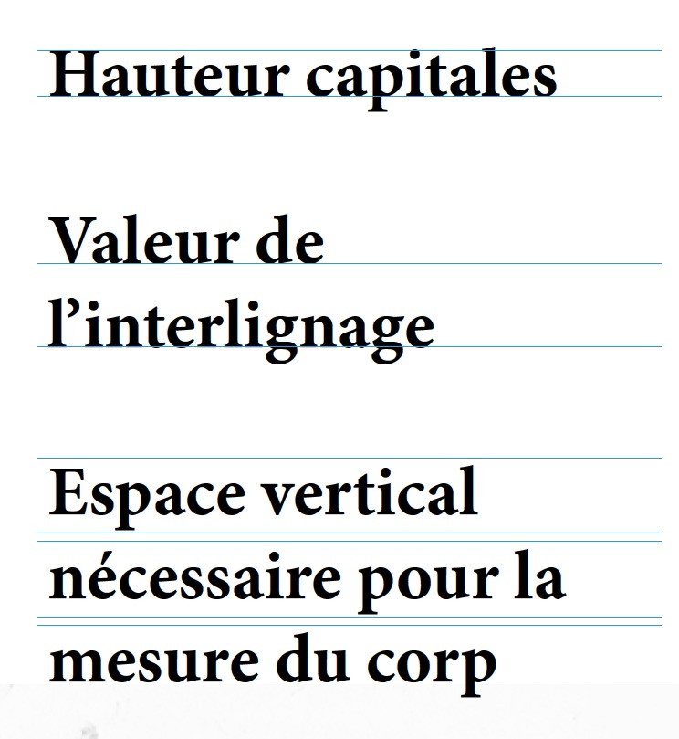
Corp
Ligne de base
Hauteur d’x
Hauteur de capitale
Talus et interligne
Approche

Slide 5

Talus
Interligne
Approches
Espaces

Slide 6
2 – Anatomie

Slide 7
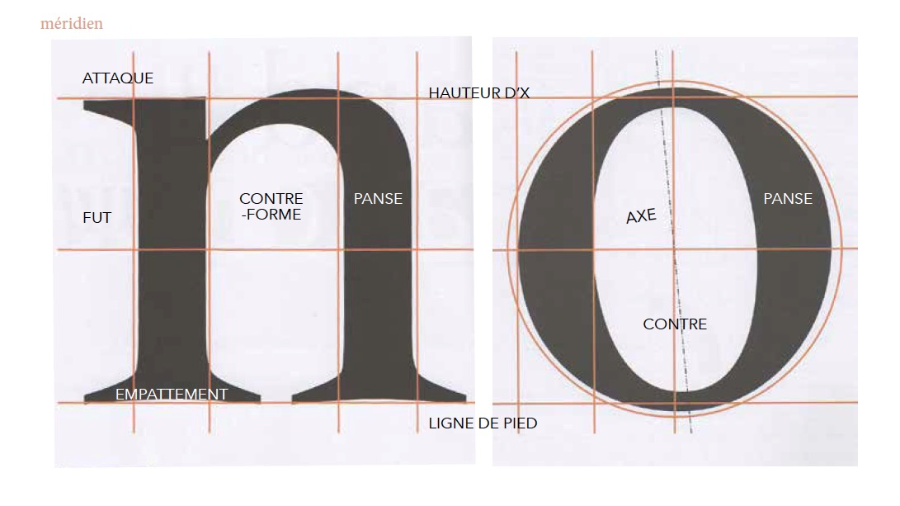
Talus
Interligne
Approches
Espaces

Slide 8
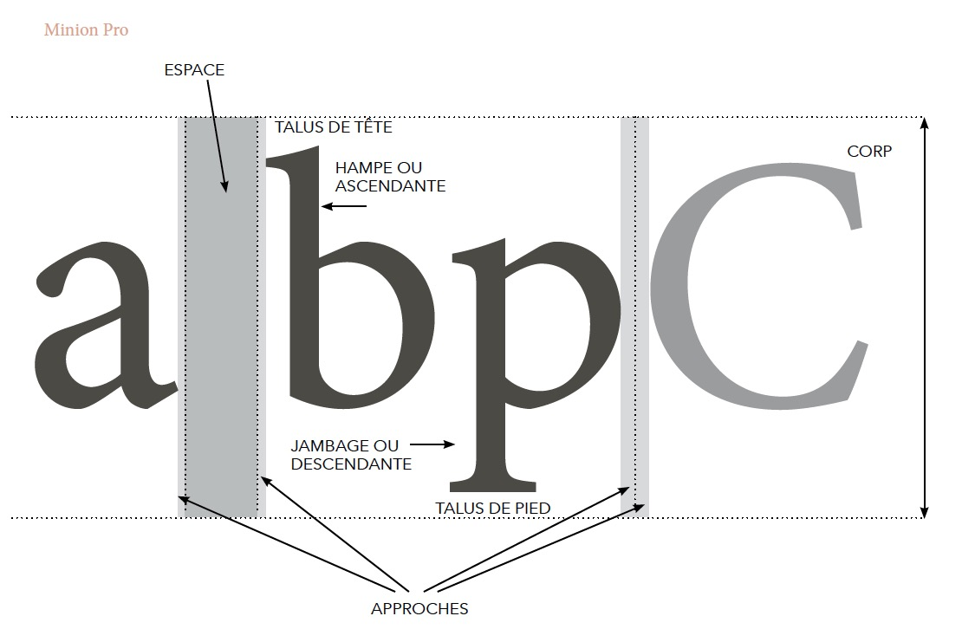
Talus
Interligne
Approches
Espaces

